Slide 1
PENILAIAN LINGKUNGAN
INTERNAL
(SUMBER DAYA/RESOURCES ORGANISASI)

Slide 2
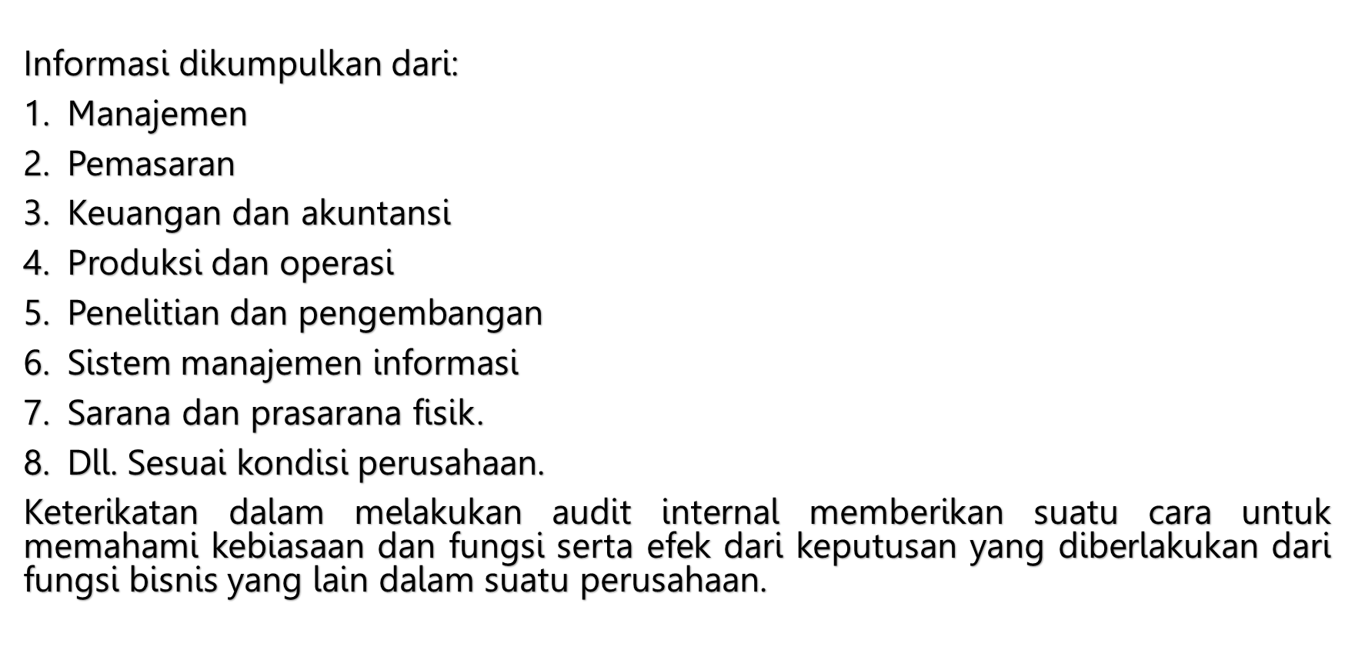
Proses Dalam Melakukan Audit (Lingkungan) Internal

Slide 3
THE RESOURCE BASED VIEW (RBV)
RBV teori menyatakan bahwa sumberdaya orgs/resources (lingkungan internal) adalah apa yang sebenarnya membantu perusahaan mengeksploitasi kelebihan yang dimiliki dan menetralisir ancaman dari luar.
Menurut pendekatan RBV bahwa; sumber daya internal lebih penting bagi perusahaan daripada faktor eksternal dalam mendapatkan dan mempertahankan keuntungan kompetitif.
Factor-faktor yang paling menentukan kondisi perusahaan menurut RBV adalah:
Physical resource, semua asset fisik yang dimiliki (pabrik, peralatan, lokasi, teknologi, bahan mentah, mesin, dll.).
Human resource, semua pegawai, pengalaman, pengetahuan, intelegensi, keakhlian dan kemampuan SDM.
Organization resource, berupa; proses prencanaan, struktur organisasi perusahaan, sistem informasi, paten, merk, hak cipta, database, dsb.

Slide 4
Premis RBV
Bauran, tipe, jumlah dan sifat sumber daya (resources) internal perusahaan sebaiknya dipertimbangkan dalam menetapkan strategi yang mengarahkan kepada keunggulan bersaing yang berkelanjutan.
Agar sumber daya menjadi bernilai, sebaiknya harus : (1) langka, (2) sulit untuk ditiru, atau (3) tidak mudah diganti.
Kemampuan sumber daya untuk sulit diganti dengan sumber daya yang lain.

Slide 5
Mengintegrasikan strategi dan Budaya Organisasi
Budaya organisasi adalah pola perilaku yang dikembangkan oleh organisasi saat organisasi tersebut belajar untuk menyelesaikan permasalahan, adaptasi lingkungan eksternal dan integrasi internal, dan telah belajar cukup baik untuk dianggap sahih untuk diajarkan keanggota baru sebagai cara yang benar dalam memahami, memikirkan, dan merasakan. Hal ini mendefinisikan basis pentingnya penyandingan factor eksternal dan internal dalam membuat keputusan stratejik.
Produk budaya mencakup : nilai-nilai (values), kepercayaan, tatacara, ritual, upacara, mitos, legenda, kisah rakyat, bahasa, metafora, symbol, kepahlawanan, dll.

Slide 6
Aktivitas-aktivitas Penting untuk Kegiatan Pengukuran dalam Perencanaan Stratejik
Manajemen:
Planning: segala proses managerial sebagai persiapan masa depan, perencanaan, awal proses manajemen, sebagai persiapan antara masa kini dan masa depan, meningkatkan keuntungan dalam mendapatkan hasil yang diinginkan
Organizing: segala aktivitas managerial yang menghasilkan struktur tugas dan hubungan otoritas. Menentukan desain organisasi, deskripsi pekerjaan, spesifikasi pekerjaan, control, kesatuan pimpinan, koordinasi, dan analisis.
Motivating: segala usaha yang dilakukan demi membentuk kebiasaan manusia. Kepemimpinan, komunikasi, tim kerja, pengubahan kebiasaan, kepuasan pekerjaan, delegasi tugas, moral pegawai dan manajerial.
Staffing: aktivitas yang difokuskan pada tiap pegawai, administrasi gaji, keuntungan pegawai,interview, penugasan, pelatihan, keamanan pegawai, karir, dsb
Controlling: segala aktivitas manajerial yang ditujukan untuk memastikan hasil yang dicapai sesuai dengan hasil yang direncanakan. Control kualitas, keuangan, penjualan, persediaan, biaya dan beban, hadiah dan sanksi.

Slide 7
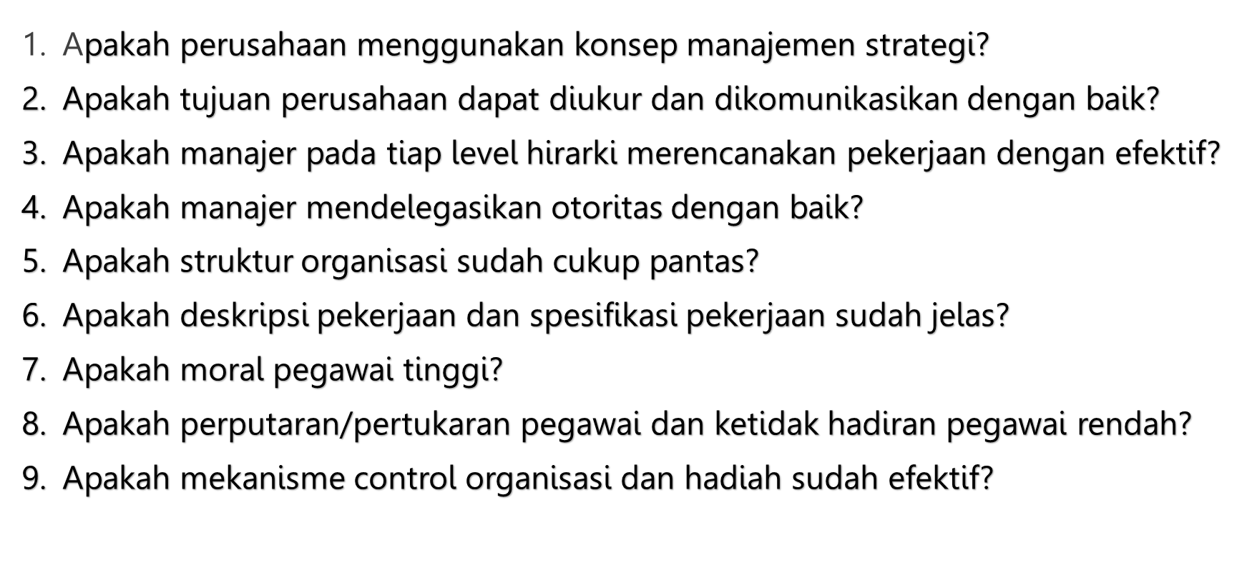
Ceklist audit manajemen

Slide 8
Aktivitas-aktivitas Penting untuk Kegiatan Pengukuran dalam Perencanaan Stratejik ...MARKETING
Fungsi pemasaran:
Customer analysis: survey pelanggan, informasi pelanggan, strategi pemasaran, profil pelanggan, strategi segmentasi pasar.
Selling product/services: iklan, promosi penjualan, publikasi, penjualan pribadi, manajemen kekuatan penjual, hubungan pelanggan, hubungan dengan distributor.
Product and service planning: test pasar, posisi merk, garansi, kemasan, pilihan produk, gaya/style, kualitas, penghapusan produk lama, pengadaan pelayanan pelanggan.
Pricing: penentuan harga berdasarkan konsumen, pemerintah, supplier, distributor, harga pesaing.
Distribution: pabrik dan gudang, channel distribution, lokasi pengecer, teritori penjualan tingkat persediaan, transportasi, pengeceran, grosiran.
Marketing research: mengumpulkan data, merekam data, menganalisis data.
Cost/benefit analysis: penilaian biaya, keuntungan, dan resiko.

Slide 9
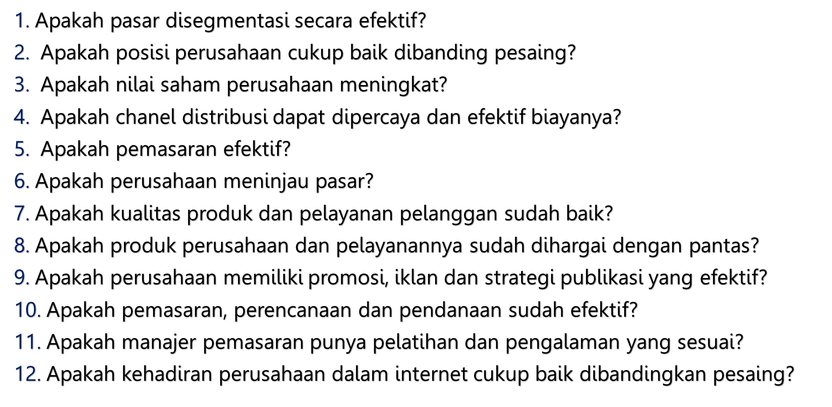
Marketing audit checklist of question

Slide 10
Aktivitas-aktivitas Penting untuk Kegiatan Pengukuran dalam Perencanaan Stratejik.... KEUANGAN/AKUNTANSI
Menurut James Van Home, fungsi keuangan/akuntansi terdiri atas tiga keputusan, yaitu:
Keputusan investasi, atau disebut juga penganggaran modal (capital budgeting), adalah alokasi dan re-alokasi modal dan sumber daya untuk proyek, produk, asset, dan divisi suatu organisasi.
Keputusan pembiayaan (financing decision), yaitu menentukan struktur modal terbaik untuk perusahaan dan menguji berbagai metode yang dapat digunakan perusahaan untuk meningkatkan modal (menerbitkan saham, menambah utang, menjual asset, atau kombinasi dari ketiganya)
Keputusan dividen (dividends decisions), yaitu menentukan jumlah dana yang ditahan pada perusahaan dibandingkan dengan jumlah yang dibayarkan kepada pemegang saham. Keputusan ini berkenaan dengan isu-isu seperti persentase laba yang dibayarkan kepada pemegang saham, stabilitas pembayaran dividen sepanjang waktu, dan pembelian kembali atau penerbitan saham.

Slide 11
Checklist Audit Keuangan/akuntansi
Di mana suatu perusahaan kuat dan lemah secara finansial sebagaimana diindikasikan dengan analisis rasio keuangan?
Dapatkah perusahaan meningkatkan modal jangka pendek yang diperlukan?
Dapatkah perusahaan meningkatkan modal jangka panjang yang diperlukan melalui utang dan/atau ekuitas?
Apakah perusahaan mempunyai modal kerja yang mencukupi?
Apakah prosedur penganggaran modal telah efektif?
Apakah kebijakan pembayaran dividen masuk akal?
Apakah perusahaan mempunyai hubungan yang baik dengan investor dan pemegang sahamnya?
Apakah manajer keuangan perusahaan berpengalaman dan terlatih?
Apakah kondisi utang perusahaan baik sekali?

Slide 12
Aktivitas-aktivitas Penting untuk Kegiatan Pengukuran dalam Perencanaan Stratejik....... PRODUKSI/OPERASI
Menurut Roger Schroeder, manajemen produksi/operasi terdiri atas lima fungsi atau area keputusan, yaitu:
Process, contoh : pemilihan teknologi, layout fasilitas, analisis alur proses, lokasi fasilitas, line balancing, control proses, dan analisis transportasi. Jarak antara bahan mentah ke tempat produksi terhadap pelanggan menjadi pertimbangan utama.
Capacity, contoh : forecasting, perencanaan fasilitas, perencanaan keseluruhan, penjadwalan, perencanaan kapasitas, dan analisis antrian. Pemanfaatan fasilitas menjadi pertimbangan utama.
Inventory, contoh : mengatur level bahan mentah, bahan sengah jadi, dan barang jadi, khususnya mempertimbangkan apa yang arus dipesan, kapan dipesan, berapa yang dipesan, dan material yang ditangani.
Workforce, contoh : mengatur karyawan terampil, tidak terampil, klerikal, dan manajerial dengan memperhatikan desain pekerjaan, pengukuran pekerjaan, penyuburan pekerjaan, standar kerja, dan teknik motivasi.
Quality, keputusan ini dicapai dengan meyakinkan bahwa barang dan jasa yang berkualitas tinggi diproduksi dengan memperhatikan quality control, sampling, pengujian, jamina kualitas, dan control biaya.

Slide 13
Checklist Audit Produksi/Operasi
Apakah persediaan bahan mentah, bagian-bagian, subassembly andal dan masuk akal?
Apakah fasilitas, peralatan, mesin, dan kantor dalam kondisi yang bagus?
Apakah kebijakan dan prosedur pengendalian persediaan telah efektif?
Apakah kebijakan dan prosedur quality-control telah efektif?
Apakah fasilitas, sumber daya, dan pasar berlokasi strategis?
Apakah perusahaan mempunyai kompetensi teknologi?

Slide 14
Aktivitas-aktivitas Penting untuk Kegiatan Pengukuran dalam Perencanaan Stratejik ....PENELITIAN DAN PENGEMBANGAN
Fungsi-fungsi penelitian dan pengembangan adalah sebagai berikut :
Pengembangan produk-produk baru sebelum didahului oleh pesaing
Meningkatkan kualitas produk
Meningkatkan proses produksi untuk mengurangi biaya
Fungsi-fungsi ini dapat dilakukan secara internal maupun eksternal.

Slide 15
Audit Penelitian dan Pengembangan
Apakah perusahaan mempunyai fasilitas litbang? Apakah fasilitas itu memadai?
Jika litbang diluar perusahaan digunakan, apakah mereka cost-effective?
Apakah personil litbang organisasi terkualifikasi?
Apakah sumber daya litbang dialokasikan secara efektif?
Apakah system informasi manajemen dan computer telah memadai?
Apakah komunikasi antara litbang dan unit organisasi yang lain telah efektif?
Apakah produk saat ini telah kompetitif secara teknologi?

Slide 16
Aktivitas-aktivitas Penting untuk Kegiatan Pengukuran dalam Perencanaan Stratejik....SISTEM INFORMASI MANAJEMEN
Tujuan sistem informasi manajemen adalah untuk meningkatkan kinerja suatu perusahaan dengan meningkatkan kualitas keputusan manajerial. Suatu sistem informasi yang efektif harus dapat mengumpulkan, mengkodekan, menyimpan, menyatukan, dan menyajikan informasi yang dapat menjawab pertanyaan-pertanyaan operasi dan strategis yang penting.

Slide 17
Audit Sistem Informasi Manajemen
Apakah semua manajer dalam perusahaan menggunakan sistem informasi dalam membuat keputusan?
Apakah ada posisi chief information officer atau direktur sistem informasi dalam perusahaan?
Apakah data dalam system informasi diperbarui secara rutin?
Apakah semua manajer dari semua area fungsional dalam perusahaan berkontribusi dalam system informasi?
Apakah ada password yang efektif untuk masuk dalam system informasi perusahaan?
Apakah para strategist dalam perusahaan familiar dengan system informasi pesaing perusahaan?
Apakah system informasi user-friendly?
Apakah semua user system informasi memahami keuntungan kompetitif yang disediakan informasi untuk perusahaan?
Apakah workshop pelatihan computer telah disediakan untuk user sistem informasi?
Apakah system informasi perusahaan telah ditingkatkan secara berkesinambungan dalam konten dan user friendliness?

Slide 18
Rantai Nilai/Value Chain (Michael Porter)
Infrastruktur Perusahaan
Kegiatan
Pendukung
Manajemen Sumber Daya Manusia
Mar
jin
Pengembangan Teknologi
Pengadaan Barang
Logistik
Masuk
Operasi
Logistik
Keluar
Pemasaran
dan
Penjualan
Mar
jin
Pelayanan
Kegiatan Utama

Slide 19
MATRIKS INTERNAL FACTOR EVALUATION (IFE MATRIX) Evaluasi Faktor Internal (Matriks EFI/IFE)
Digunakan untuk mengetahui faktor-faktor internal perusahaan berkaitan dengan kekuatan (strength) dan kelemahan (weakness) yang dianggap penting.
Data dan informasi aspek internal perusahaan dapat digali dari beberapa fungsional perusahaan, misalnya dari aspek;
manajemen, keuangan, SDM, pemasaran, sistem informasi, produksi dan operasi.

Slide 20
Langkah-langkah untuk mengembangkan matriks IFE, adalah sebagai berikut :
Buat daftar faktor internal kunci
Tetapkan bobot mulai 0,0 - 1,0
Tetapkan rating 1 sampai 4 (bisa juga skalanya 1 sampai 5) untuk masing-masing faktor
Kalikan bobot dengan rating
Jumlahkan skor tertimbang
Masukkan skor ke dalam McKinsey GE Portfolio Matrix
Interprestasikan.

Slide 21

